Slide 1


Comprendre l’Analyse en Composantes Principales (ACP)
Guide simple étape par étape
Natacha NJONGWA YEPNGA

Slide 2
Plan
Qu’est-ce que l’ACP?
Avant de commencer l’ACP
Étapes de l’ACP
Transformer les données
Choix des composantes
Visualisation et interprétation
Intégration des variables catégorielles en ACP

Slide 3
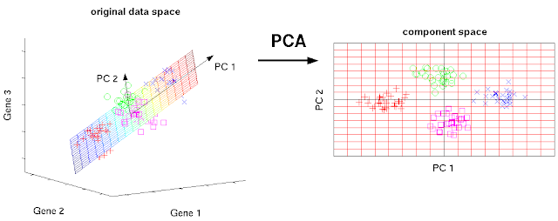
Qu’est ce que l’ACP?
Source: https://howecoresearch.blogspot.com/2019/02/dimensionality-reduction-and_26.html

Slide 4
Qu’est ce que l’ACP
Méthode d’analyse multivariée
Analyse simultanée de plusieurs variables quantitatives
Utilisée pour étudier les relations entre ces variables
Réduction de la dimensionnalité
Simplification des données en réduisant le nombre de dimensions
Préservation de l’essentiel de l’information

Slide 5
Pourquoi choisir l’ACP pour l’analyse des données
Visualisation des données
Transformation des données multidimensionnelles en une représentation plus simple (2D ou 3D)
Facilite la compréhension et l’interprétation des données
Identification des tendances
Mise en évidence des structures et des relations cachées dans les données
Simplication des analyses
Réduction du nombre de variables
Diminution du risque d’erreurs et de problèmes liés à la multicollinéarité
Détection des groupes similaires
Identification du profil des individus et regroupement des obsevations similaires en fonctions des caractéristiques
Identification des groupes, des outlier et des relations entre les variables

Slide 6
Les étapes avant de réaliser une ACP
Choix des variables grâce aux analyse bivariées:
Sélection des variables pertinentes pour l’analyse
Faire des analyse de liaison/corrélation
Elimination des variables redondate
Analyser et gérer la qualité des données
Identification et traitement des valeurs manquantes
Imputation ou suppression des observations (en dernier recours)
Normaliser les données
Mise à l’echelle des variables pour éviter l’effet taille (biais liés aux unités de mesure)
Utilisation de méthodes courantes, telles que la normalisation min-max, le z-score etc
Décrire les individus de la base de données

Slide 7
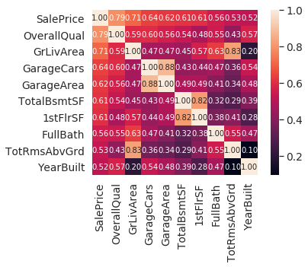
Comment l’ACP transforme les données pour révéler l’informations essentielles
Etape 1: Création d’une matrice de corrélation (ou covariance) à partir des données normalisée. Cette matrice capture les relation linéaires entre les variables

Slide 8
Comment l’ACP transforme les données pour révéler l’informations essentielles
Etape 2: Décomposer la matrice de corrélation: trouver les valeurs propres et les vecteurs propres de la matrice.
La décomposition en valeurs propres est une technique mathématique qui permet de décomposer une matrice carrée en un produit de trois matrices : une matrice orthogonale (P) contenant les vecteurs propres, une matrice diagonale (D) contenant les valeurs propres, et l'inverse de la matrice orthogonale (P^(-1)).
Mathématiquement, cela se présente comme suit : Matrice de corrélation (R) = P * D * P^(-1)

Slide 9
Comment l’ACP transforme les données pour révéler l’informations essentielles
Etape 2: Décomposer la matrice de corrélation: trouver les valeurs propres et les vecteurs propres de la matrice.
Les vecteurs propres représentent la direction des composantes principales
Valeurs propres c’est la quantité de variance expliquée par chaque composantes
Maximisation de la variance expliquée:
Les composantes principales sont construites de manière à ce que la première composante explique la plus grande part de la variance des données, la seconde composante explique la plus grande part de la variance restante et ainsi de suite
Les vecteurs propres sont orthogonaux

Slide 10
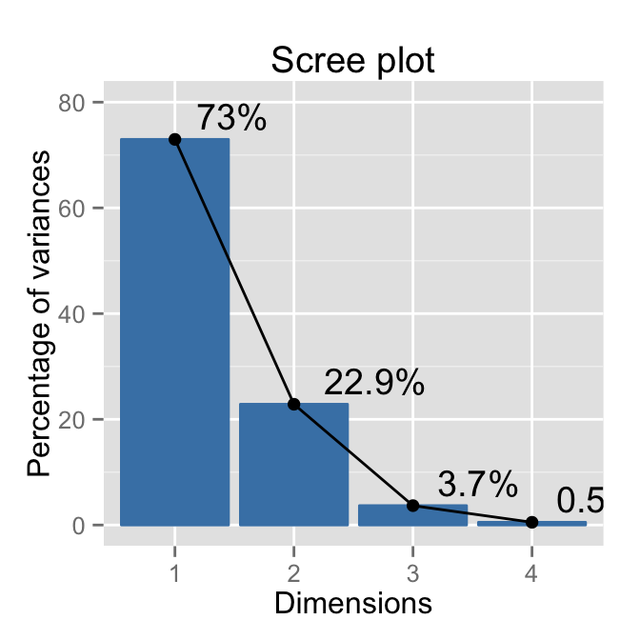
Comment choisir le bon nombre de composantes pour votre ACP ?
En sélectionnant les composantes principales ayant les plus grandes valeurs propres, on maximise la variance expliquée tout en réduisant la dimensionnalité des données.
Critère du coude (Elbow method):
Représentation graphique de la variance expliquée cumulée en fonction du nombre de composantes principales
Identification du point où l'ajout de composantes supplémentaires n'apporte que peu d'information supplémentaire (le "coude")
Choisir le nombre de composantes au niveau du "coude"

Slide 11
Comment choisir le bon nombre de composantes pour votre ACP ?
Variance expliquée:
Calculer le pourcentage de variance expliquée par chaque composante principale et par l'ensemble des composantes sélectionnées
Choisir un nombre de composantes qui expliquent un pourcentage satisfaisant de la variance totale (par exemple, 70 %, 80 %, 90 %, selon les objectifs de l'analyse)
Objectifs de l'analyse:
Adapter le nombre de composantes principales en fonction des objectifs spécifiques de l'analyse
Si la visualisation est l'objectif principal, limiter le nombre de composantes à 2 ou 3 pour faciliter la représentation graphique
Si la réduction de la dimensionnalité pour une analyse ultérieure est l'objectif principal, choisir le nombre de composantes qui expliquent une part suffisante de la variance sans trop sacrifier la simplicité du modèle

Slide 12
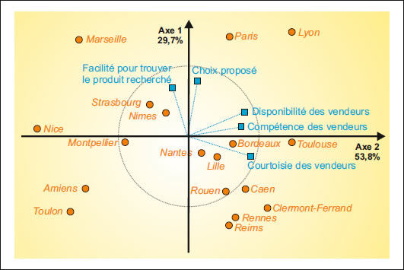
Visualisation et interprétation
Graphique des variables et des individus
Projection des variables : représentez les variables originales sur le plan formé par les premières composantes principales (généralement les deux premières), en utilisant les coefficients des variables dans les composantes principales.
Cercle des corrélations : dessinez un cercle de rayon 1 autour de l'origine du graphique pour faciliter l'interprétation des relations entre les variables.
Corrélations entre variables : plus une variable est proche du cercle des corrélations, plus elle est bien représentée par les composantes principales affichées. Les variables proches les unes des autres sont corrélées positivement, tandis que celles diamétralement opposées sont corrélées négativement.
Contribution des variables aux axes : analysez la position des variables par rapport aux axes des composantes principales pour déterminer leur contribution à chaque axe. Les variables proches d'un axe contribuent fortement à la composante principale correspondante.

Slide 13
Intégration des variables catégorielles en ACP
Utilisation des variables catégorielles comme variables supplémentaires sans affecter les axes des composantes principales
Projection de variables sur le graphique des variables sans individus

